Slide 1


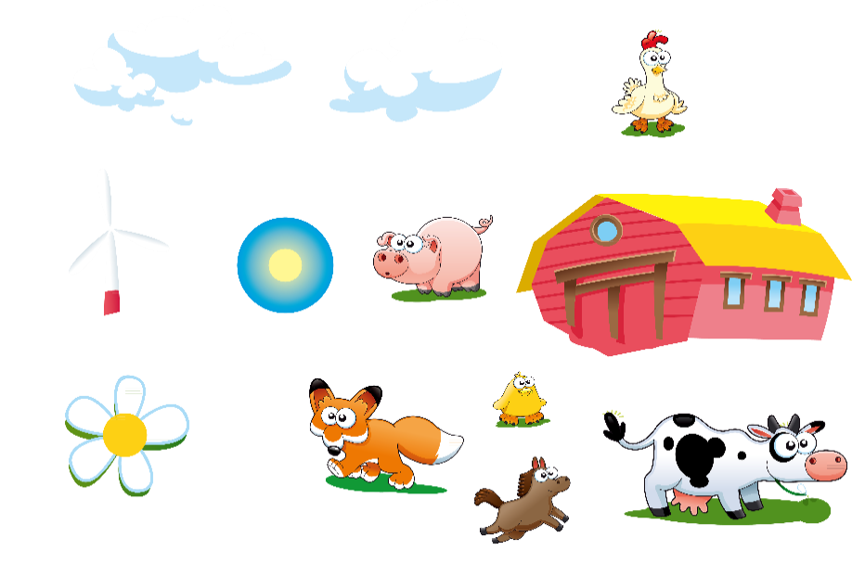






延迟符
CHÀO MỪNG CÁC EM HỌC SINH
TỔ: NGỮ VĂN

Slide 2






KHỞI ĐỘNG
Em có thường theo dõi sách báo không? Có vấn đề nào mà em quan tâm? Suy nghĩ của em về vấn đề đó như thế nào?

Slide 3





Tiết 106
VIẾT BÀI VĂN TRÌNH BÀY Ý KIẾN VỀ MỘT HIỆN TƯỢNG TRONG ĐỜI SỐNG

Slide 4







I. TRI THỨC VỀ KIỂU VĂN BẢN

Slide 5





Dựa vào SGK, em hãy cho biết:
Bài văn trình bày ý kiến về một hiện tượng trong đời sống thuộc thể loại nào trong văn học? Người viết cần làm gì với dạng bài viết này?

Slide 6
1. Khái niệm
- Thuộc dạng bài nghị luận, trong đó người viết đưa ra ý kiến của mình về một hiện tượng trong đời sống.

Slide 7
Dựa vào SGK, em hãy cho biết:
Từ đó, em hãy rút ra những yêu cầu cần đạt với kiểu bài văn trình bày ý kiến về một vấn đề trong đời sống?

Slide 8

PHIẾU HỌC TẬP SỐ 1
Dựa vào văn bản đã học Học thầy, học bạn. Em hãy chỉ ra bố cục của văn bản này?

Slide 9



MỞ BÀI
Giới thiệu về hai câu tục ngữ, qua đó thể hiện ý kiến của tác giả: Học thầy và học bạn, hai cách học này có mâu thuẫn với nhau.

Slide 10
THÂN BÀI
a. Ý kiến 1: Học từ thầy là quan trọng
– Lí lẽ: Mỗi người trong đời, nếu không có một người thầy hiểu biết, giàu kinh nghiệm truyền thụ, dìu dắt thì khó làm nên một việc gì xứng đáng, dù đó là nghề nông, nghề rèn, nghề chạm khắc, hoặc nghiên cứu khoa học.

Slide 11
THÂN BÀI
b. Ý kiến 2: Học từ bạn cũng rất cần thiết.
- Lí lẽ: Thói thường người ta chỉ nhận những đấng bề trên là thầy mà không nhận ra những người thầy trong những người bạn cùng lớp, cùng trang lứa, cùng nghề nghiệp của mình.

Slide 12
THÂN BÀI
- Dẫn chứng: danh họa Lê-ô-rơ-đô Đa Vin-chi nổi tiếng thế giới nếu không có sự dẫn dắt của thầy Ve-rốc-chi-ô thì dù có tài năng thiêm bẩm cũng khó mà thành công.
- Bằng chứng: đưa ra những lợi ích của việc học từ những người bạn cùng lớp, cùng trang lứa, cùng hứng thú, cùng tâm lí.

Slide 13
KẾT BÀI
Tác giả khẳng định hai câu tục ngữ bổ sung cho nhau, giúp cho nhận thức về việc học thêm toàn diện.

Slide 14
2. Yêu cầu đối với bài trình bày ý kiến về một hiện tượng trong đời sống
a. Về hình thức, bố cục cần có:
MỞ BÀI
BỐ CỤC
THÂN BÀI
KẾT BÀI

Slide 15
MỞ BÀI
Giới thiệu được hiện tượng người viết quan tâm và thể hiện rõ ràng ý kiến của người viết về hiện tượng ấy.
BỐ CỤC
THÂN BÀI
Đưa ra được ít nhất hai lí lẽ cụ thể đề lí giải cho ý kiến cùa người viết. Các lí lẽ được sắp xếp theo trình tự hợp lí. Người viết có thể sử dụng các từ ngữ để giúp người đọc nhận ra mạch lập luận.
KẾT BÀI
Khẳng định lại vấn đề và đưa ra những đề xuất.

Slide 16
2. Yêu cầu đối với bài trình bày ý kiến về một hiện tượng trong đời sống
a. Về hình thức, bố cục cần có:
Từ đó, em hãy rút ra những yêu cầu cần đạt với kiểu bài văn trình bày ý kiến về một vấn đề trong đời sống?

Slide 17
2. Yêu cầu đối với bài trình bày ý kiến về một hiện tượng trong đời sống
b. Về nội dung:
Trình bày rõ ràng ý kiến về hiện tượng cần bàn luận.
Nêu lí lẽ, bằng chứng để cùng cố cho ý kiến.

Slide 18
II. PHÂN TÍCH KIỂU VĂN BẢN

Slide 19





Đọc bài mẫu SGK/tr53 và trả lời câu hỏi:
1. Mục đích: bàn về vấn đề: Hãy duy trì bữa cơm gia đình trong cuộc sống thường nhật.
2. Hệ thống các lí lẽ, dẫn chứng:
+ Bữa cơm gia đình rất bổ dưỡng, đảm bảo vệ sinh an toàn thực phẩm.
•Những món ăn được chế biến bằng nguyên liệu sạch, được lựa chọn cẩn thận, kĩ càng.

Slide 20
Đọc bài mẫu SGK/tr53 và trả lời câu hỏi:
2. Hệ thống các lí lẽ, dẫn chứng:
+ Những món ăn được nấu bằng bao tâm huyết của người thân.
•Phải thấu hiệu khẩu vị, tính cách, tình hình sức khỏe của từng thành viên trong gia đình mới có được những bữa ăn bổ dưỡng.

Slide 21
Đọc bài mẫu SGK/tr53 và trả lời câu hỏi:
2. Hệ thống các lí lẽ, dẫn chứng:
+ Bữa cơm là khoảng thời gian quý giá giúp các thành viên gia đình gắn bó, thấy hiểu nhau hơn.
•Còn gì hạnh phúc hơn sau một ngày mệt mỏi với công việc, ta trở về nhà cùng ăn bữa cơm gia đình, được tâm sự, được thấu hiểu, lắng nghe và chia sẻ.

Slide 22
Đọc bài mẫu SGK/tr53 và trả lời câu hỏi:
2. Hệ thống các lí lẽ, dẫn chứng:
+ Bữa cơm gia đình cũng là một dịp để người lớn trong gia đình dạy bảo con cháu những điều hay, lẽ phải.
• Một nghiên cứu ở Mỹ trên 1476 tình nguyện viên cho thấy bữa cơm gia đình sẽ giúp mọi người gắn bó và hợp tác với nhau tốt hơn.

Slide 23
Đọc bài mẫu SGK/tr53 và trả lời câu hỏi:
3. Chức năng của đoạn mở bài
Đoạn mở bài giúp người viết nêu ra được vấn đề và thể hiện rõ ý kiến về bữa cơm gia đình.
4. Đề xuất của người viết ở phần kết là mỗi thành viên đều cần góp sức, người đi chợ, người nấu ăn, người rửa chén bát.

Slide 24
Đọc bài mẫu SGK/tr53 và trả lời câu hỏi:
5. Khi viết văn trình bày ý kiến về một hiện tượng đời sống phải đưa ra những ý kiến, lí lẽ hợp lí, bên cạnh đó là bằng chứng chứng minh cho lí lẽ của mình.

Slide 25
III. THỰC HÀNH

Slide 26



Đề bài: Viết đoạn văn khoảng 400 chữ, trình bày suy nghĩ về một hiện tượng trong đời sống mà em quan tâm.

Slide 27
HƯỚNG DẪN QUY TRÌNH VIẾT
Bước 1: Chuẩn bị trước khi viết (Xác định đề tài, mục đích, thu thập tư liệu).
Bước 2: Tìm ý, lập dàn ý theo phiếu học tập
Bước 3: Viết đoạn.
Bước 4: Xem lại và chỉnh sửa, rút kinh nghiệm.

Slide 28
HƯỚNG DẪN VỀ NHÀ
Học lại bài cũ
Chuẩn bị bài mới: Trình bày ý kiến về một vấn đề trong đời sống

Slide 29


CẢM ƠN CÁC EM ĐÃ
LẮNG NGHE BÀI GIẢNG!

